Slide 1
Конвейер обработки запросов. Middleware

Slide 2
Конвейер обработки запросов
Asp .Net Core использует конвейер обработки запросов.
Конвейер представляет собой набор специальных компонент (middleware), каждый из которых выполняет обработку входящего Http-запроса.

Slide 3
Конвейер обработки запросов
Middleware 1
Middleware 2
Middleware 3
Middleware 4
Запрос
Ответ

Slide 4
Middleware
ПО промежуточного слоя (middleware) — это программное обеспечение, выстраиваемое в виде конвейера приложения для обработки запросов и откликов.
(Microsoft)

Slide 5
Middleware
Каждый компонент конвейера:
определяет, нужно ли передать запрос следующему компоненту в конвейере;
может выполнять работу как до, так и после вызова следующего компонента в конвейере.

Slide 6
Middleware
определяет, нужно ли передать запрос следующему компоненту в конвейере;
Middleware 1
Middleware 2
Middleware 3
Middleware 4
Запрос
Ответ

Slide 7
Middleware
может выполнять работу как до, так и после вызова следующего компонента в конвейере
Middleware 1
Middleware 2
Middleware 3
Middleware 4
логика
обработки
логика
обработки
логика
обработки
Запрос
вызов
следующего
вызов
следующего
вызов
следующего
логика
обработки
Ответ
логика
обработки
логика
обработки
логика
обработки

Slide 8
Управление конвейером
Для добавления middleware в конвейер мы можем использовать методы Run, Use и Map;
Методы Use, Map и Run используют тип HttpContext.
HttpContext представляет контекст выполнения для каждого запроса HTTP

Slide 9
Основные свойства HttpContext
Request.
Позволяет получить информацию о входящем запросе, например, URL, http-метод, заголовки и тело запроса.
Response.
Позволяет управлять отправкой данных клиенту. Можно получить или задать такую информацию, как код ответа, заголовки и содержимое ответа.

Slide 10
Основные свойства HttpContext
Connection
Предоставляет информацию о соединении.
User
Предоставляет информацию о текущем аутентифицированном пользователе.
Items
Позволяет передавать данные между middleware в пределах текущего HttpContext

Slide 11
Метод Run
Метод Run используется для добавления замыкающего middleware в конвейер обработки запросов (после него не будут вызваны другие компоненты конвейера).
Run принимает делегат для обработки

Slide 12
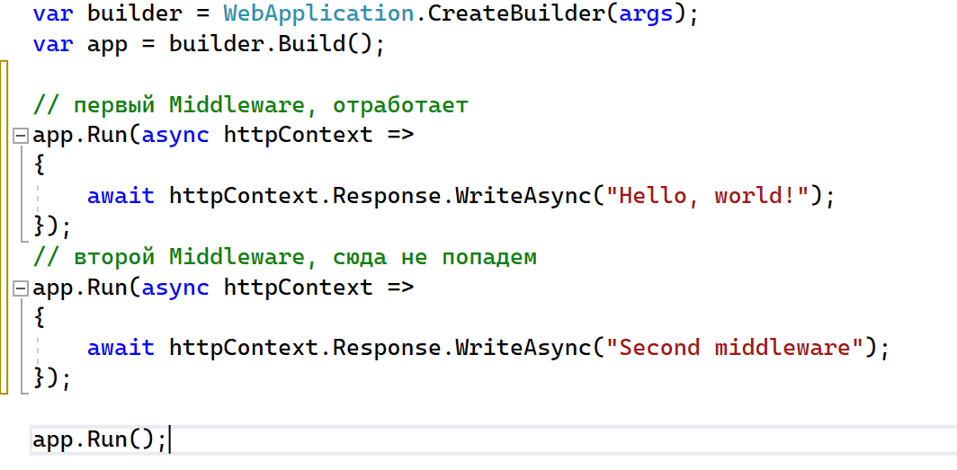
Метод Run

Slide 13
Метод Use
Метод Use используется для добавления middleware с возможностью вызова следующего компонента.
Метод Use принимает делегат для обработки

Slide 14
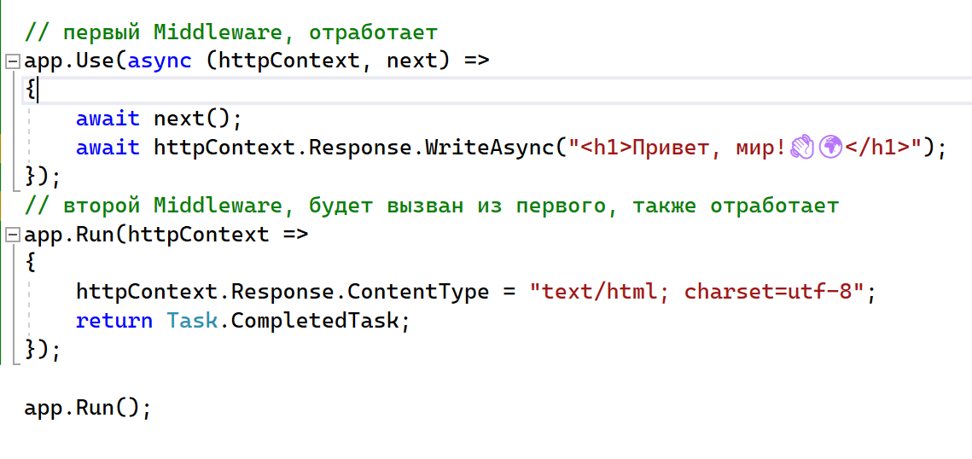
Метод Use

Slide 15
Метод Run
Метод Map используется для условного применения middleware в зависимости от пути запроса
Метод Map принимает шаблон пути и делегат

Slide 16
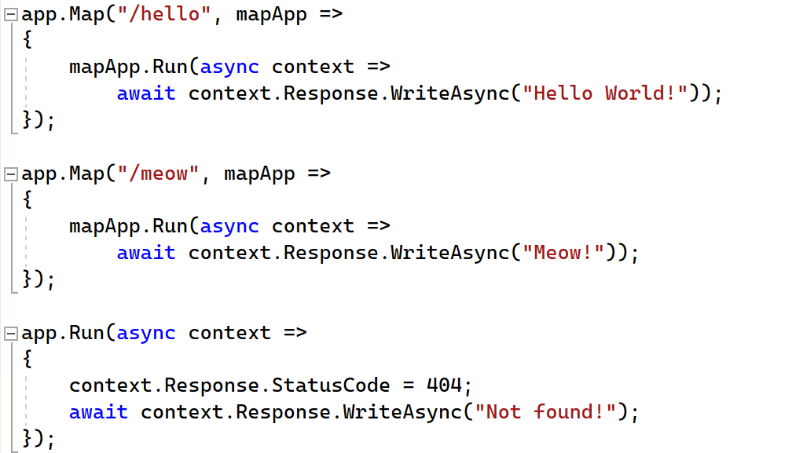
Метод Map

Slide 17
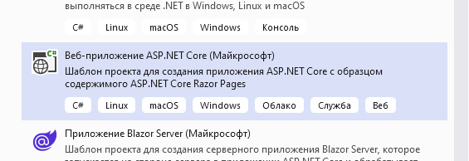
Middleware в шаблонах приложений
При создании приложения с использованием одного из шаблонов вы увидите вызов различных middleware
Возьмем в качестве примера шаблон WebApplication (Razor pages).

Slide 18
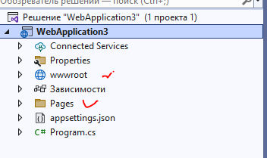
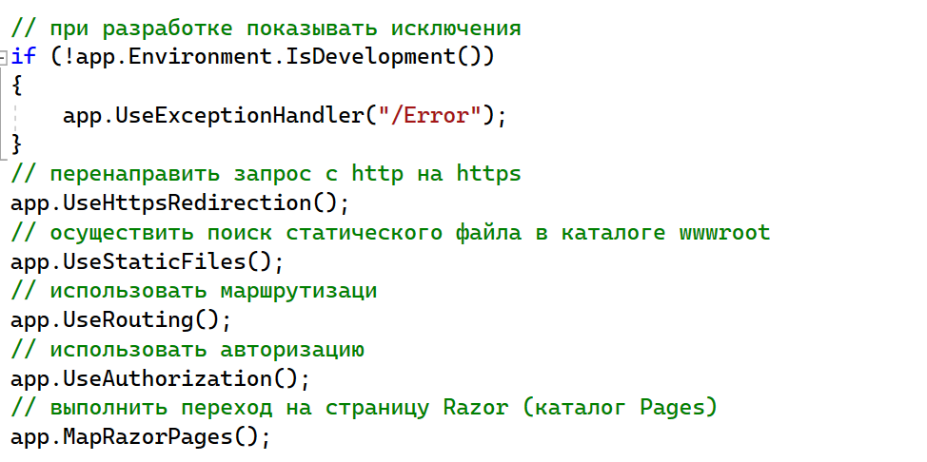
Middleware в шаблонах приложений

Slide 19
Пользовательский midleware
по умолчанию предоставляется набор middleware для самых разнообразных целей (маршрутизация, аутентификация, авторизация, обработка исключений, ведение журнала и многое другое);
однако, помимо этого, возможно написание собственных middleware в виде классов

Slide 20
Создание middleware
Для создания middleware необходимо создать класс, и описать в нем:
конструктор с параметром RequestDelegate;
метод Invoke, или метод InvokeAsync.
public Task Invoke(HttpContext httpContext) { ... }
public async Task InvokeAsync(HttpContext httpContext) { ... }

Slide 21
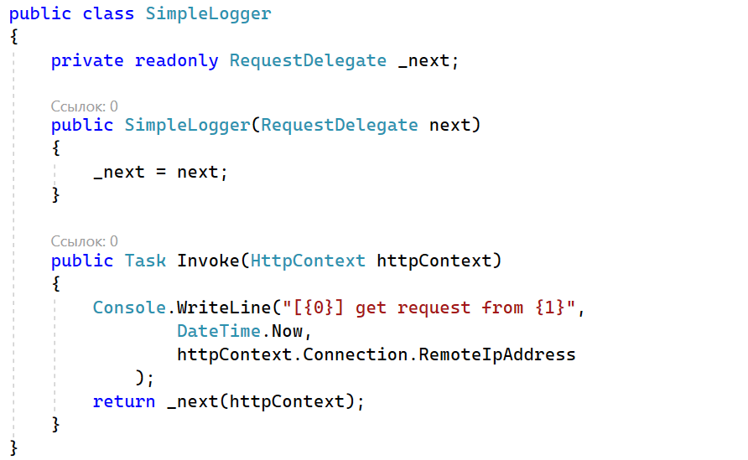
Создание middleware
Выведем в консоль информацию о клиенте (ip-адрес)

Slide 22
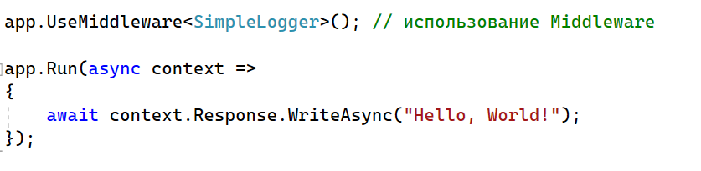
Создание middleware
Для внедрения Middleware можно использовать метод UseMiddleware

Slide 23
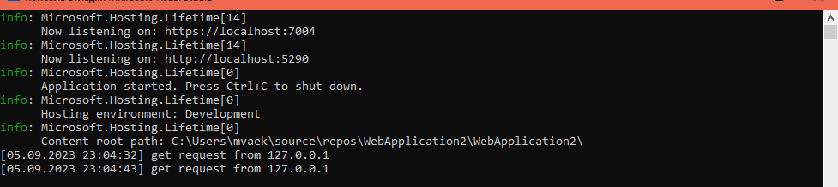
Создание middleware

Slide 24
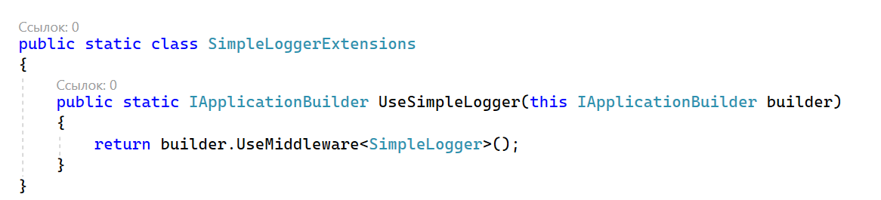
Создание middleware
Хорошей практикой считается создание вместе с middleware метода расширения для IApplicationBuilder

Slide 25
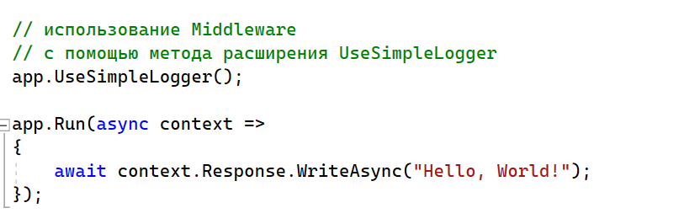
Создание middleware
Хорошей практикой считается создание вместе с middleware метода расширения для IApplicationBuilder

